Slide 1
CUDA 编程
及GPU基本知识

Slide 2

目录
1 GPU架构
2 常见GPU介绍
3 显卡驱动
4 Nvidia Toolkit
5 CUDA 编程

Slide 3
目录
1 GPU架构 （与CPU的区别）
2 常见GPU介绍
3 显卡驱动
4 Nvidia Toolkit
5 CUDA 编程

Slide 4
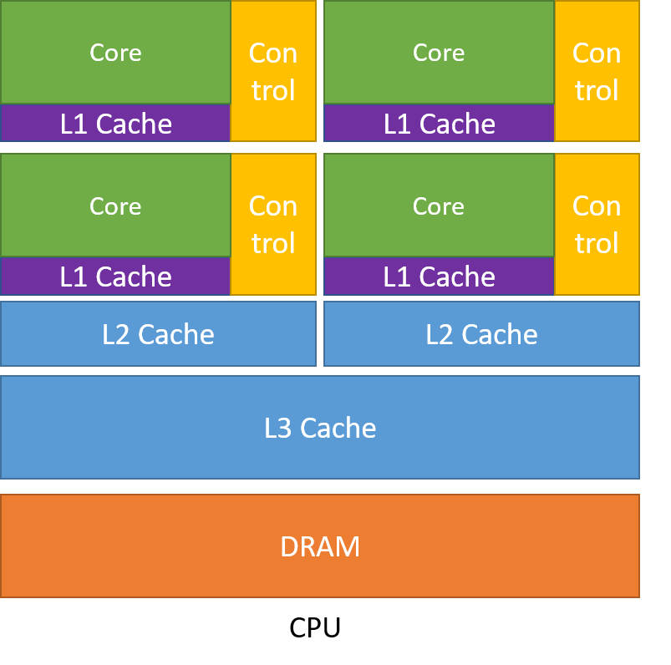
CPUs: 延迟导向设计
内存大
多级缓存结构提高访存速度
控制复杂
分支预测机制
流水线数据前送
运算单元强大
整型浮点型复杂运算速度快
计算单元
控制单元
各级缓存

Slide 5
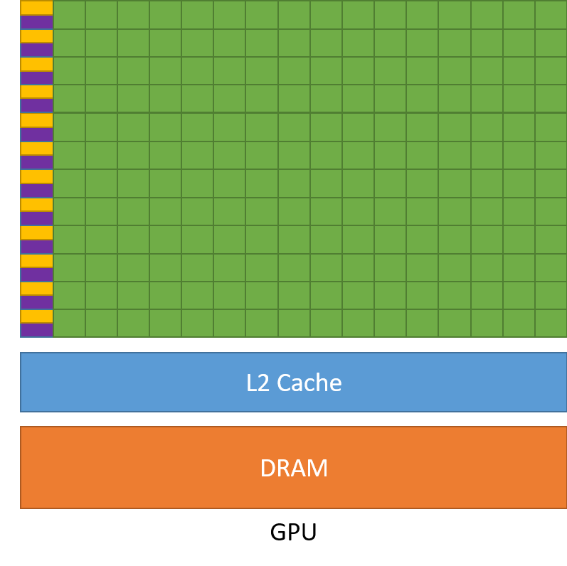
GPUs: 吞吐导向设计
缓存小
提高内存吞吐
控制简单
没有分支预测
没有数据转发
精简运算单元
多长延时流水线以实现高吞吐量
需要大量线程来容忍延迟

Slide 6
CPU和GPU架构
GPU
吞吐导向内核
CPU
延迟导向内核
Chip
Compute Unit
Cache/Local Mem
Registers
SIMD
Unit
Chip
Core
Local Cache
Registers
SIMD Unit
Threading
Control
补充：显卡、GPU和CUDA的联系
参考资料 https://blog.csdn.net/wu_nan_nan/article/details/45603299

Slide 7
GPU&CPU特点
CPUs: 连续计算部分，延迟优先
CPU比 GPU ，单条复杂指令延迟快10倍以上
GPUs: 并行计算部分，吞吐优先
GPU比 CPU ，单位时间内执行指令数量10倍以上
GPU适用场景：
计算密集：数值计算的比例要远大于内存操作，因此内存访问的延时可以被计算掩盖
数据并行： 大任务可以拆解为执行相同指令的小任务，因此对复杂流程控制的需求较低

Slide 8
目录
1 GPU架构 （与CPU的区别）
2 常见GPU介绍 （nvidia）
3 显卡驱动
4 Nvidia Toolkit
5 CUDA 编程

Slide 9
常见GPU介绍
Nvidia产品线
GeForce
面向游戏玩家，提供强大的图形处理能力、先进的游戏技术。
常见的有 NVIDIA GTX 系列、高端的 RTX 系列、Titan 系列。 4090系列等
特点：显存小，有光线追踪、DLSS等游戏优化
Quadro
面向专业市场，如设计师、工程师、科学家和内容创作者。
常见的有 Quadro P 系列，高端的 Quadro RTX 系列 、RTX 6000
特点：显存大、高精度计算（fp32）
Tesla
面向数据中心和高性能计算（HPC）市场，提供强大算力，适用于科学研究、深度学习。
常见的型号有 V100、A100 等。
特点：支持NVLINK卡间互连，深度学习矩阵乘法加速（TensorCore）。

Slide 10
常见GPU介绍
Nvidia产品线
Clara
面向医疗成像和生命科学领域，提供 AI 和加速计算能力，用于医学影像处理和生命数据分析
Jetson
面向边缘计算和机器人市场，提供小型化、低功耗的 AI 计算模块，适合嵌入式系统和机器人应用
Orin
面向自动驾驶和边缘 AI 市场，高能效的 SoC（System on Chip），集成了 CPU、GPU 和深度学习加速器

Slide 11
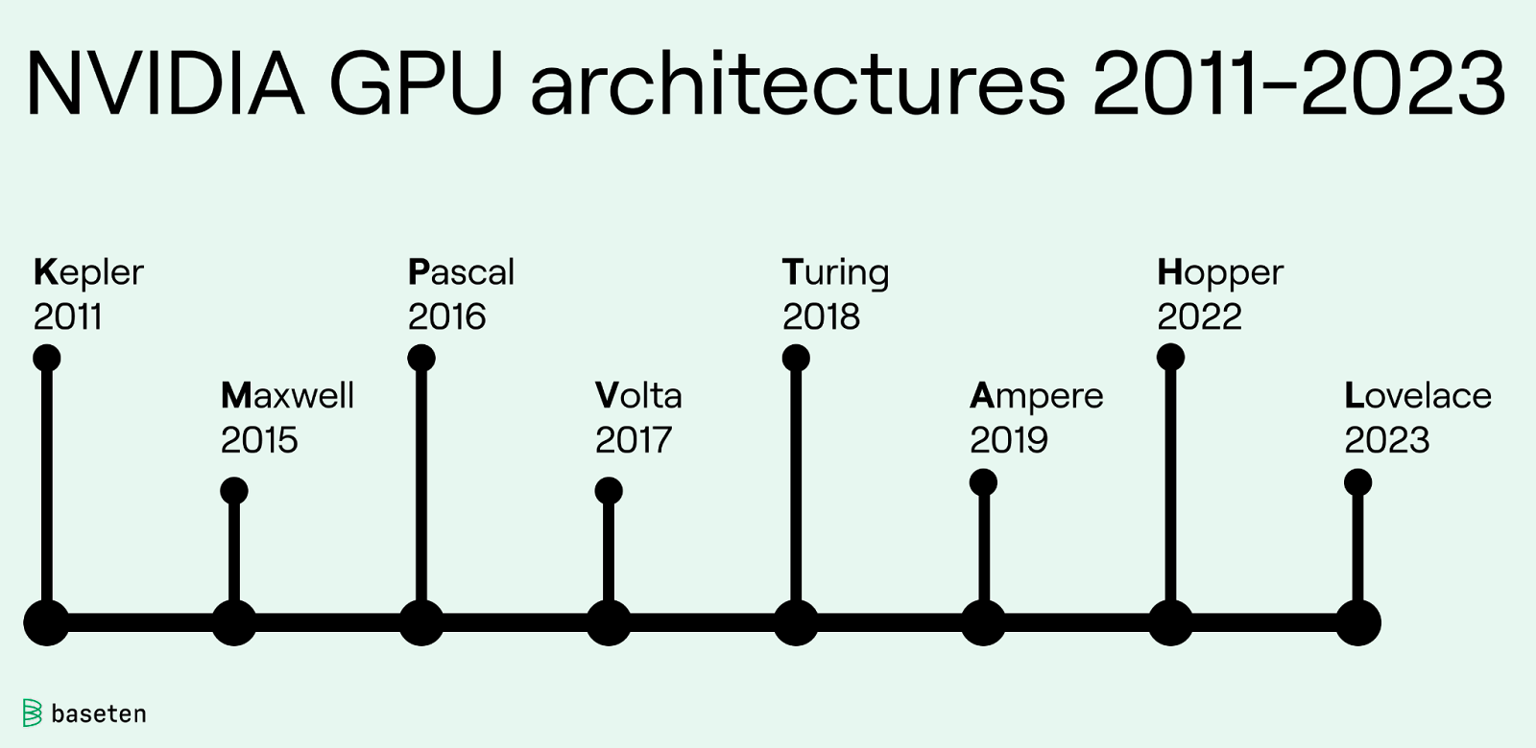
常见GPU介绍
2024 Blackwell
Nvidia GPU架构演进
NVIDIA B40
NVIDIA B100
Tesla P100
GeForce GTX 10 Series
Quadro P6000
NVIDIA H100
NVIDIA H200
NVIDIA H800
NVIDIA H20
GeForce RTX 20 Series
Quadro RTX 6000
NVIDIA Turing T4
GeForce GTX Titan
GeForce GTX 760
NVIDIA A100
NVIDIA A800
NVIDIA A40
NVIDIA A10
GeForce RTX 30 Series
NVIDIA RTX A5000
GeForce GTX 750
GeForce GTX 970
GeForce GTX Titan X
NVIDIA L40
GeForce RTX 40 Series
NVIDIA RTX A6000 Ada
Tesla V100
GeForce Titan V

Slide 12
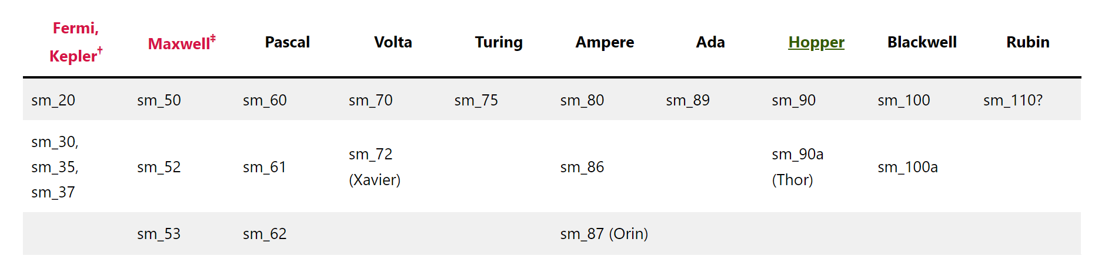
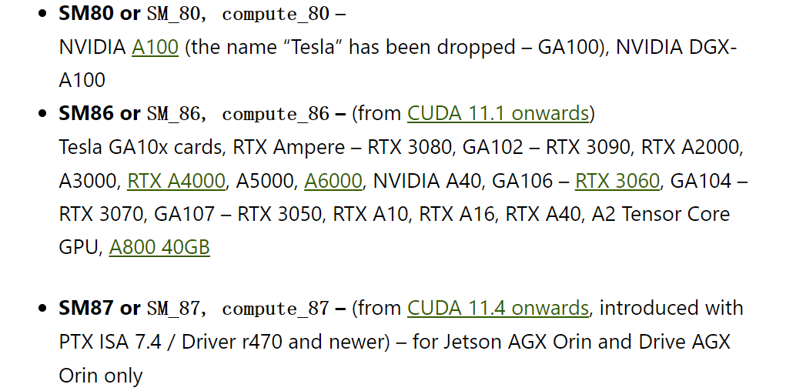
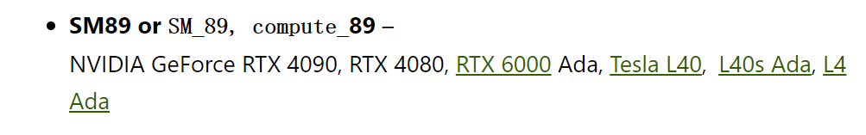
常见GPU介绍
Nvidia GPU 架构代号
Link：https://arnon.dk/matching-sm-architectures-arch-and-gencode-for-various-nvidia-cards/

Slide 13
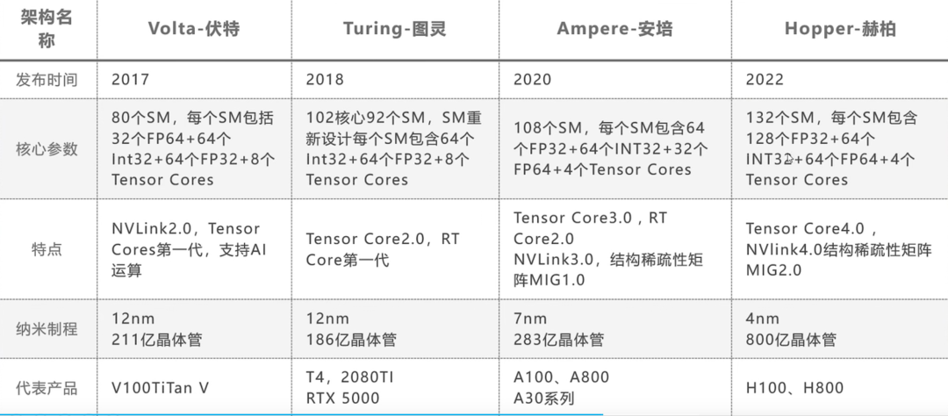
常见GPU介绍
AI显卡横向对比
总结： 核心数量增加、制程工艺优化、计算和带宽加速

Slide 14
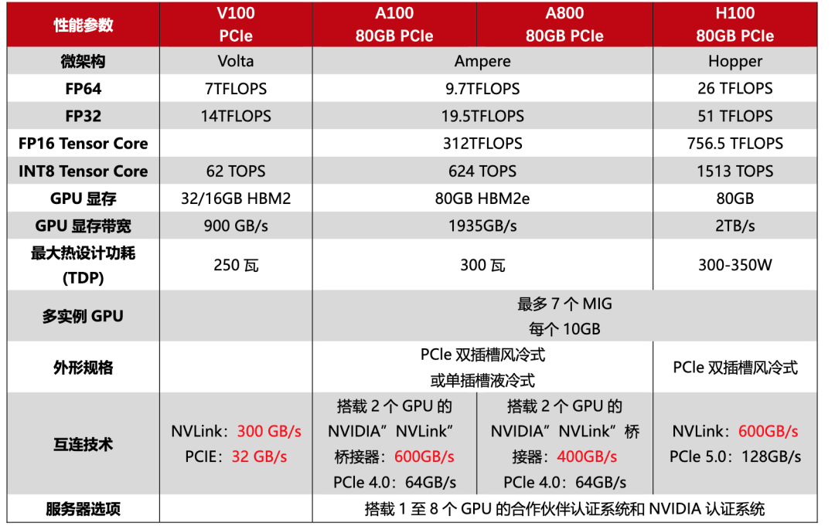
常见GPU介绍
AI显卡横向对比

Slide 15
目录
1 GPU架构 （与CPU的区别）
2 常见GPU介绍 （nvidia）
3 显卡驱动（版本兼容性问题）
4 Nvidia Toolkit
5 CUDA 编程

Slide 16
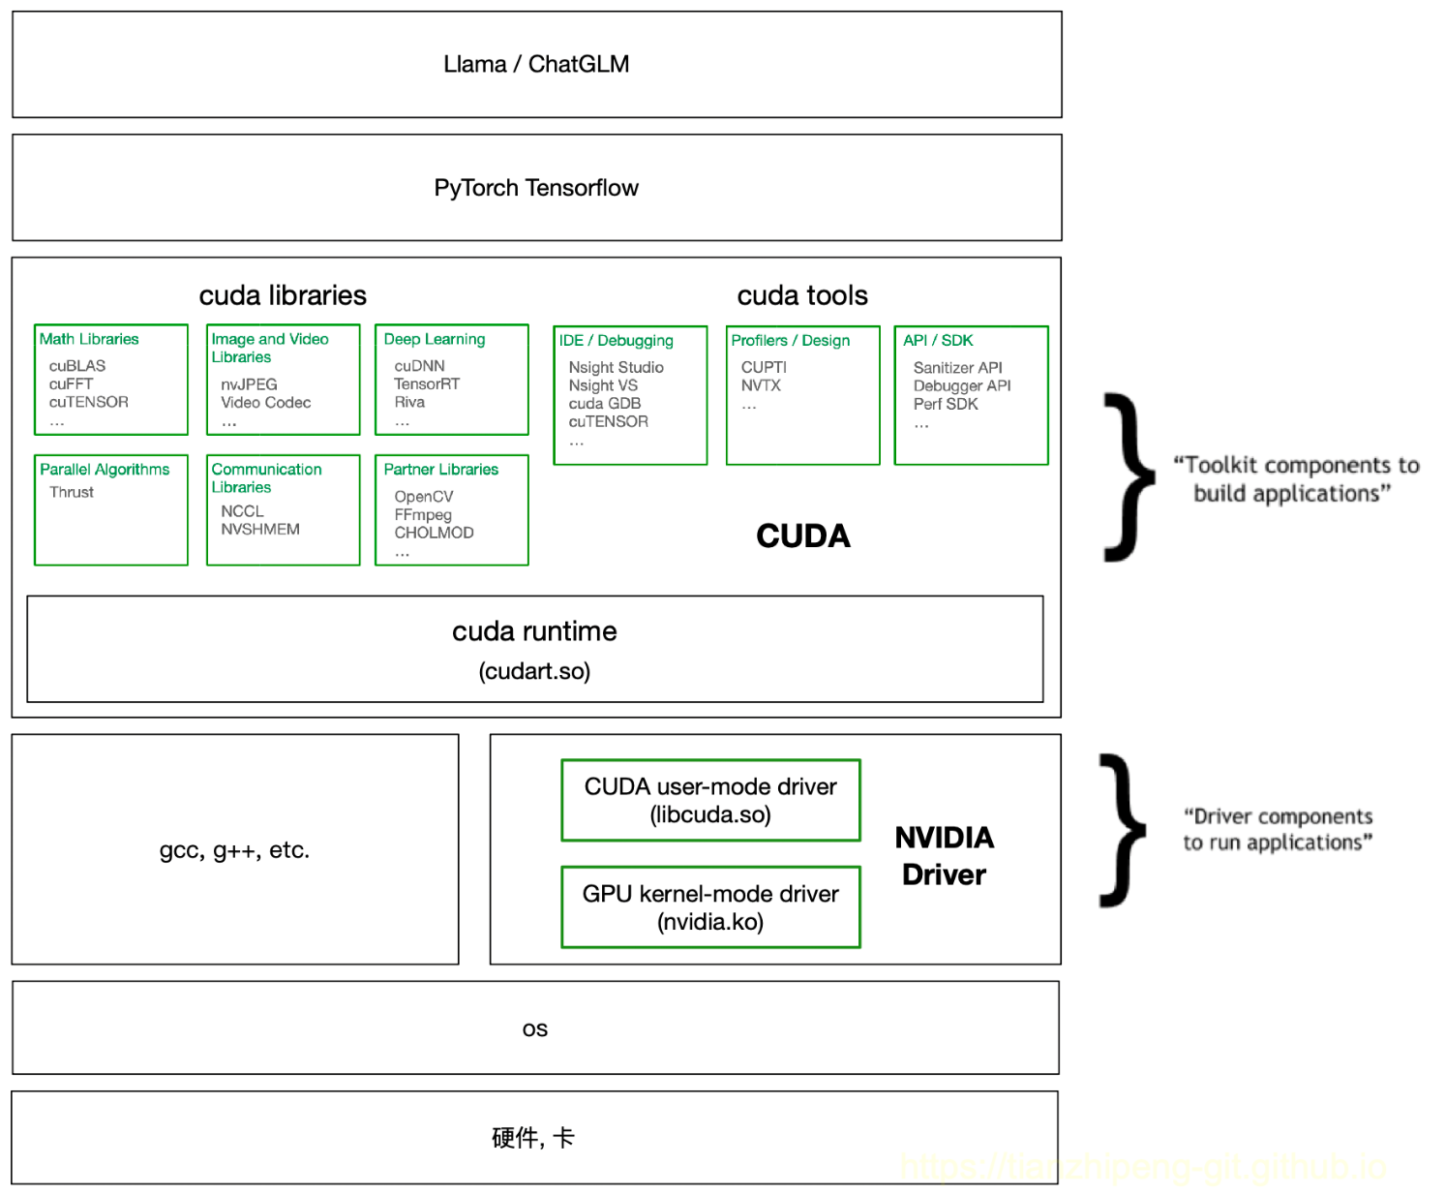
驱动相关
调用关系
自顶向下

Slide 17
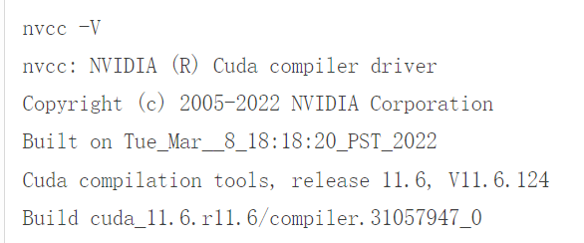
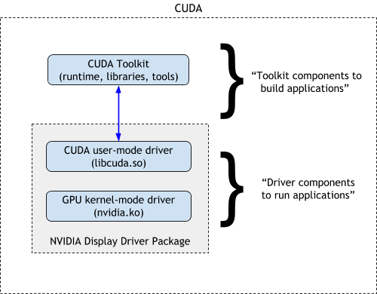
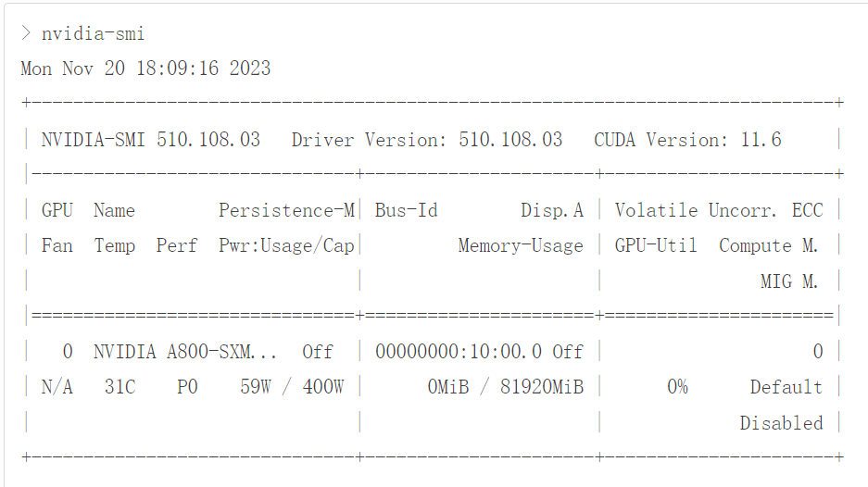
驱动相关
https://tianzhipeng-git.github.io/2023/11/21/cuda-version.html

Slide 18
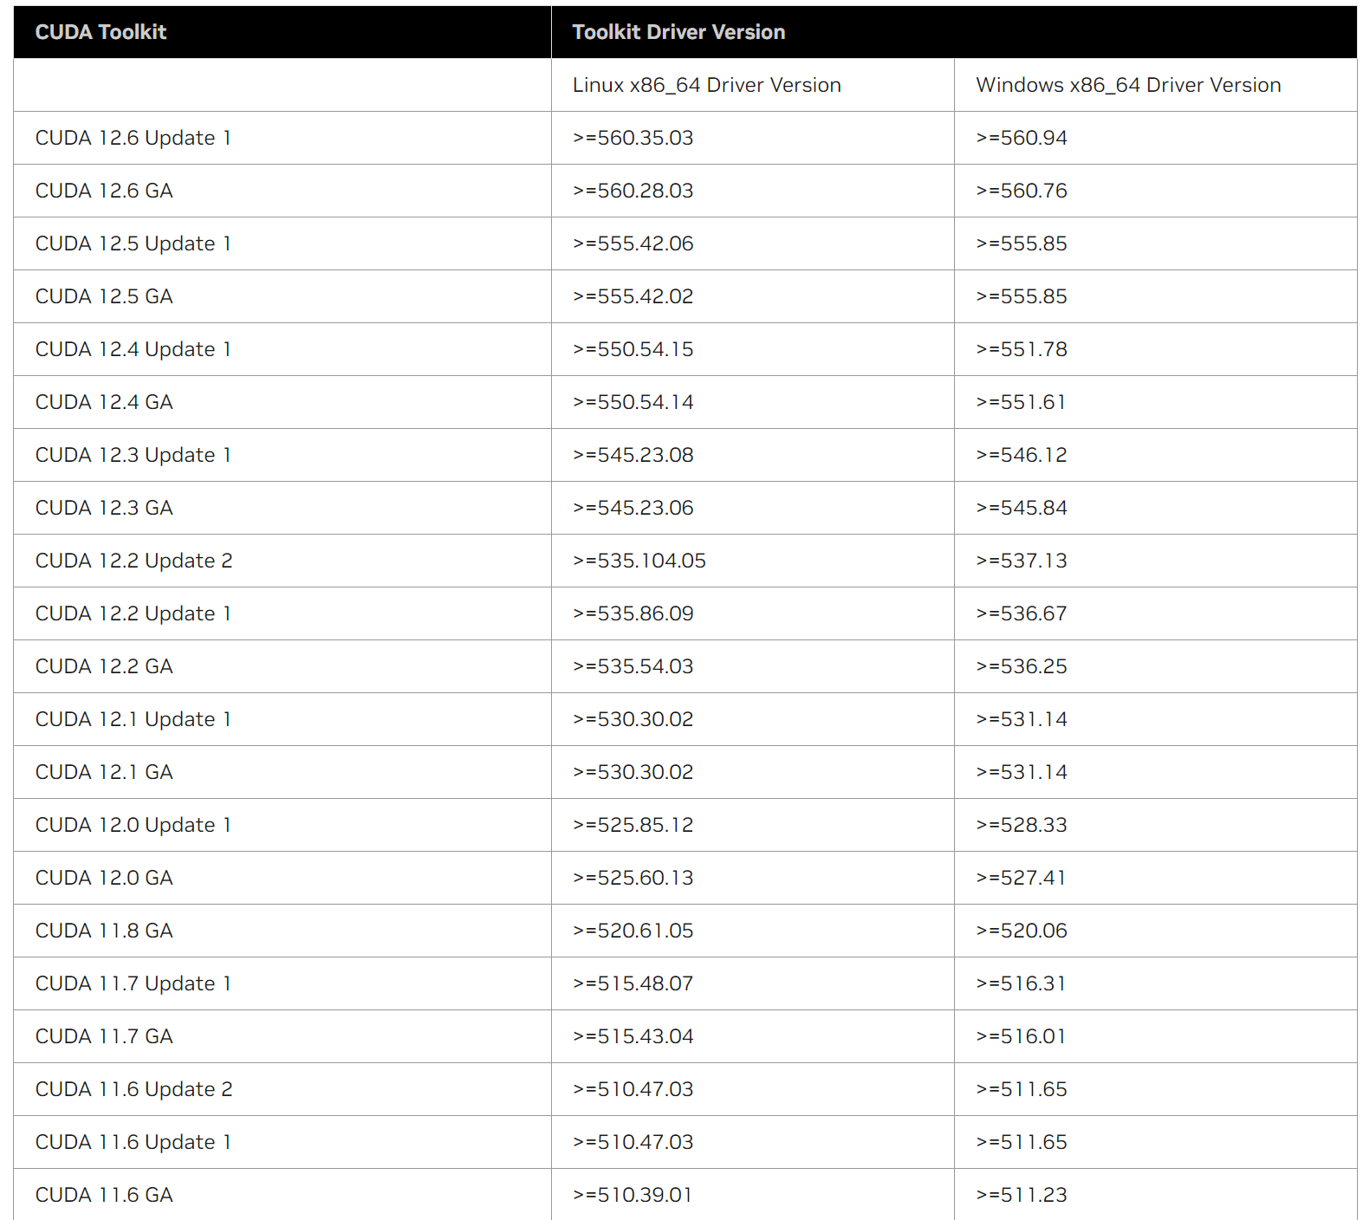
常见GPU介绍
https://docs.nvidia.com/cuda/cuda-toolkit-release-notes/index.html?spm=a2c4g.207292.0.0.62f2778erY9RgV

Slide 19
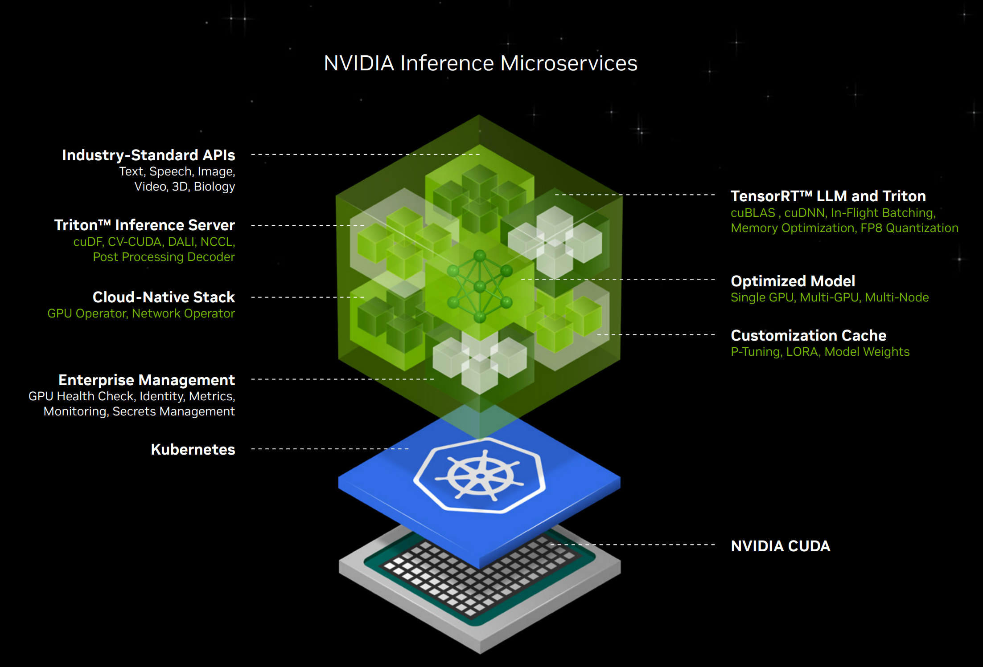
GPU编程与CUDA

Slide 20
CUDA编程并行计算整体流程
void GPUkernel(float* A, float* B, float* C, int n)
{
1. // Allocate device memory for A, B, and C
// copy A and B to device memory
Part 1
Host Memory
Device Memory
2. // Kernel launch code – to have the device
// to perform the actual vector addition
CPU
GPU
Part 2
3. // copy C from the device memory
// Free device vectors
}
Part 3

Slide 21
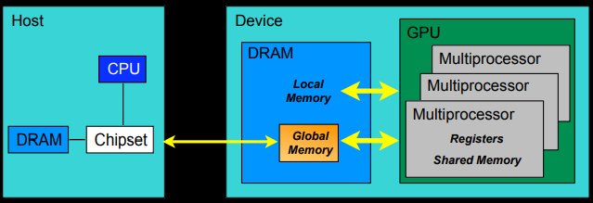
CUDA编程术语：硬件
Device=GPU
Host=CPU
Kernel=GPU上运行的函数

Slide 22
CUDA编程术语：内存模型
CUDA中的内存模型分为以下几个层次：
每个线程处理器（SP）都用自己的registers（寄存器）
每个SP都有自己的local memory（局部内存），register和local memory只能被线程自己访问
每个多核处理器（SM）内都有自己的shared memory（共享内存），shared memory 可以被线程块内所有线程访问
一个GPU的所有SM共有一块global memory（全局内存），不同线程块的线程都可使用

Slide 23
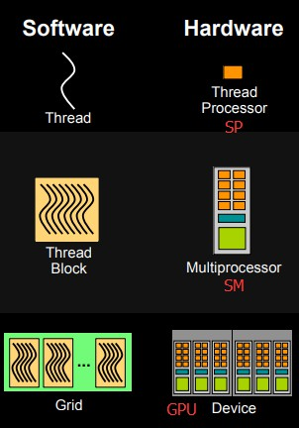
CUDA编程术语：软件
CUDA中的内存模型分为以下几个层次：
线程处理器（SP）对应线程（thread）
多核处理器（SM）对应线程块（thread block）
设备端（device）对应线程块组合体（grid）
一个kernel其实由一个grid来执行
一个kernel一次只能在一个GPU上执行

Slide 24
线程块：可扩展的集合体
将线程数组分成多个块
块内的线程通过共享内存、原子操作和屏障同步进行协作（ shared memory, atomic operations and barrier synchronization ）
不同块中的线程不能协作
0 | 1 | 2
254
255
…
i = blockIdx.x * blockDim.x + threadIdx.x;
C_d[i] = A_d[i] + B_d[i];
…

Slide 25
网格（grid）：并行线程块组合
CUDA 核函数由线程网格（数组）执行
– 每个线程都有一个索引，用于计算内存地址和做出控制决策
Thread Block 0
Thread Block 1
Thread Block N-1
0 | 1 | 2
254
255
0 | 1 | 2 | 254 | 255
0 | 1 | 2
254
255
…
…
…
i = blockIdx.x * blockDim.x + threadIdx.x;
C_d[i] = A_d[i] + B_d[i];
i = blockIdx.x * blockDim.x + threadIdx.x;
C_d[i] = A_d[i] + B_d[i];
i = blockIdx.x * blockDim.x + threadIdx.x;
C_d[i] = A_d[i] + B_d[i];
…
…
…
…

Slide 26
线程块id&线程id：定位独立线程的门牌号
每个线程使用索引来决定要处理的数据
blockIdx: 1D, 2D, or 3D
threadIdx: 1D, 2D, or 3D
Host
Device
Grid 1
Kernel
Block (0, 0)
Block (1, 0)
1
Block (0, 1)
Block (1, 1)
Grid 2
Kernel 2
Block (1, 1)
(0,0,1) (1,0,1) (2,0,1) (3,0,1)
Thread Thread Thread Thread (0,0,0) (1,0,0) (2,0,0) (3,0,0)
Thread Thread Thread Thread (0,1,0) (1,1,0) (2,1,0) (3,1,0)
Courtesy: NDVIA

Slide 27
线程id计算
dim3 dimGrid(M, N);
dim3 dimBlock(P, Q, S);
Host
Device
Grid 1
threadId.x = blockIdx.x*blockDim.x+
threadIdx.x;
threadId.y = blockIdx.y*blockDim.y+
threadIdx.y;
Kernel
1
Block (0, 0)
Block (1, 0)
Block (0, 1)
Block (1, 1)
Grid 2
Kernel 2
Block (1, 1)
(0,0,1) (1,0,1) (2,0,1) (3,0,1)
Thread Thread Thread Thread (0,0,0) (1,0,0) (2,0,0) (3,0,0)
Thread Thread Thread Thread (0,1,0) (1,1,0) (2,1,0) (3,1,0)
Courtesy: NDVIA

Slide 28

线程束（ warp ）
SM采用的SIMT(Single-Instruction, Multiple-Thread，单指令多线程)架构，warp(线程束)是最基本的执行单元，一个 warp包含32个并行thread，这些thread以不同数据资源执行相同的指令。warp本质上是线程在GPU上运行的最小单元。
当一个kernel被执行时，grid中的线程块被分配到SM上，一个线程块的thread只能在一个SM上调度，SM一般可以调度多个线程块，大量的thread可能被分到不同的SM上。每个thread拥有它自己的程序计数器和状态寄存器，并且用该线程自己的数据执行指令，这就是所谓的Single Instruction Multiple Thread(SIMT)。
由于warp的大小为32，所以block所含的thread的大小一般要设置为32的倍数。
Warp
（包含32个并行thread）
thread
Block
（此处block包含128个并行thread）
Grid

Slide 29
作业 1.2
GPU
（1）线程束warp
（2）线程ID
GPU的控制单元与计算单元是如何结合的，或者说warp线程束是如何在软件和硬件端被执行的，为什么说线程束是执行核函数的最基本单元。
计算下图中Thread(3,0,0)的线程ID。
Host
Device
Grid 1
Block Block
(0, 0) (1, 0)
Block Block
(0, 1) (1, 1)
Kernel
1
Grid 2
Kernel 2
Block (1, 1)
(0,0,1)
(1,0,1) (2,0,1) (3,0,1)
T
hr 0,0
ead
,0)
T (
hread 1,0,0)
Thread (2,0,0)
Thread (3,0,0)
(
Thread Thread Thread
Thread
(0,1,0) (1,1,0) (2,1,0) (3,1,0)
Courtesy: NDVIA

Slide 30
并行计算实例：向量相加
vector A
A[0]
A[1]
A[2]
A[3]
A[4]
A[N-1]
…
vector B
B[0]
B[1]
B[2]
B[3]
B[4]
…
B[N-1]
+
+
+
+
+
+
vector C
C[0]
C[1]
C[2]
C[3]
C[4]
C[N-1]
…

Slide 31
并行计算实例：向量相加
// Compute vector sum C = A+B
void vecAdd(float* A, float* B, float* C, int n)
{
for (i = 0, i < n, i++) C[i] = A[i] + B[i];
}
CPU中数组相加
int main()
{
// Memory allocation for A_h, B_h, and C_h
// I/O to read A_h and B_h, N elements
…
vecAdd(A_h, B_h, C_h, N);
}

Slide 32
并行计算实例：向量相加
#include <cuda.h>
void vecAdd(float* A, float* B, float* C, int n)
{
int size = n* sizeof(float); float* A_d, B_d, C_d;
…
1. // Allocate device memory for A, B, and C
// copy A and B to device memory
Part 1
Host Memory
Device Memory
CPU
GPU
Part 2
2. // Kernel launch code – to have the device
// to perform the actual vector addition
Part 3
3. // copy C from the device memory
// Free device vectors
}

Slide 33
并行计算实例：向量相加
设备端代码:
(Device) Grid
读写线程寄存器
Block (0, 0)
Block (1, 0)
读写Grid中全局内存
读写block中共享内存
Registers
Registers
Registers
Registers
Thread (0, 0)
Thread (1, 0)
Thread (0, 0)
Thread (1, 0)
主机端代码：
Grid中全局内存拷贝转移
Host
Global Memory

Slide 34
并行计算实例：向量相加
cudaMalloc( )
cudaError_t cudaMalloc (void **devPtr, size_t size)
在设备全局内存中分配对象
两个参数
地址
申请内存大小
(Device) Grid
Block (0, 0)
Block (1, 0)
cudaFree( )
Registers
Registers
Registers
Registers
cudaError_t cudaFree ( void* devPtr )
从设备全局内存中释放对象
指向释放对象的指针
Thread (0, 0)
Thread (1, 0)
Thread (0, 0)
Thread (1, 0)
Host
Global Memory

Slide 35
并行计算实例：向量相加
cudaMemcpy( )
cudaError_t cudaMemcpy (void *dst, const void *src, size_t count, cudaMemcpyKind kind)
内存数据复制传递
目前支持的四种选项
(Device) Grid
cudaMemcpyHostToDevice
cudaMemcpyDeviceToHost
Block (0, 0)
Block (1, 0)
cudaMemcpyDeviceToDevice
cudaMemcpyDefault
调用cudaMemcpy( )传输内存是同步的
Registers
Registers
Registers
Registers
Thread (0, 0)
Thread (1, 0)
Thread (0, 0)
Thread (1, 0)
Host
Global Memory

Slide 36
并行计算实例：向量相加
void vecAdd(float* A, float* B, float* C, int n)
{
int size = n * sizeof(float); float* A_d, *B_d, *C_d;
Part 1
1. // Transfer A and B to device memory cudaMalloc((void **) &A_d, size); cudaMemcpy(A_d, A, size, cudaMemcpyHostToDevice); cudaMalloc((void **) &B_d, size); cudaMemcpy(B_d, B, size, cudaMemcpyHostToDevice);
Host Memory
Device Memory
CPU
GPU
Part 2
// Allocate device memory for cudaMalloc((void **) &C_d, size);
2. // Kernel invocation code – to be shown later
…
// Transfer C from device to host
cudaMemcpy(C, C_d, size, cudaMemcpyDeviceToHost);
// Free device memory for A, B, C cudaFree(A_d); cudaFree(B_d); cudaFree (C_d);
Part 3
3.
}

Slide 37
并行计算实例：向量相加
vector A
A[0]
A[1]
A[2]
A[3]
A[4]
A[N-1]
…
vector B
B[0]
B[1]
B[2]
B[3]
B[4]
…
B[N-1]
+
+
+
+
+
+
vector C
C[0]
C[1]
C[2]
C[3]
C[4]
C[N-1]
…

Slide 38
并行计算实例：向量相加
核函数调用
在GPU上执行的函数。
一般通过标识符 global 修饰。
调用通过<<<参数1,参数2>>>，用于说明内核函数中的线程数量，以及线程是如何组织的。
以网格（Grid）的形式组织，每个线程格由若干个线程块（block）组成，而每个线程块又由若干个线程
（thread）组成。
调用时必须声明内核函数的执行参数。
在编程时，必须先为kernel函数中用到的数组或变量分配好足够的空间，再调用kernel函数，否则在GPU计算时会发生错误。

Slide 39
CUDA编程标识符号
global 标志核函数
核函数必须返回 void
device & host 可以一起用
 | 工作地点 | 被调用地点
device float DeviceFunc() | device | device
global void KernelFunc() | device | host
host float HostFunc() | host | host

Slide 40
并行计算实例：向量相加
Device Code
// Compute vector sum C = A+B
// Each thread performs one pair-wise addition
global
void vecAddKernel(float* A_d, float* B_d, float* C_d, int n)
{
int i = threadIdx.x + blockDim.x * blockIdx.x; if(i<n) C_d[i] = A_d[i] + B_d[i];
}
GPU中thread id
int vectAdd(float* A, float* B, float* C, int n)
{
// A_d, B_d, C_d allocations and copies omitted
// Run ceil(n/256) blocks of 256 threads each
vecAddKernel<<<ceil(n/256), 256>>>(A_d, B_d, C_d, n);
}
可类比CPU中数组位置
Host Code

Slide 41







并行计算实例：向量相加
host
Void vecAdd()
{
dim3 DimGrid = (ceil(n/256）,1,1); dim3 DimBlock = (256,1,1);
global
void vecAddKernel(float *A_d,
float *B_d, float *C_d, int n)
{
int i = blockIdx.x * blockDim.x
+ threadIdx.x;
vecAddKernel<<<DimGrid,DimBlock>>>
(A_d,B_d,C_d,n);
}
if( i<n ) C_d[i] = A_d[i]+B_d[i];
}
Blk 0
Kernel
• • •
Blk N-1
Schedule onto multiprocessors
GPU
• • •
RAM
M0
Mk

Slide 42
CUDA编程流程
带有 CUDA 扩展的集成 C 程序
NVCC编译器
主机端代码 设备端代码
主机端 C 编译器/链接器
设备端即时编译器
异构计算平台
CPUs, GPUs

Slide 43
参考资料
D. Kirk and W. Hwu, “Programming Massively Parallel Processors – A Hands-on Approach, Second Edition”
CUDA by example, Sanders and Kandrot
Nvidia CUDA C Programming Guide
https://docs.nvidia.com/cuda/cuda-c-programming-guide/
4. CS/EE217 GPU Architecture and Programming

Slide 44
感谢聆听
Thanks for Listening

